Slide 1

Chào mừng các thầy cô
về dự giờ thăm lớp
Giáo viên: Trương Thị Hoan
Trường:THCS Nguyễn Văn Cừ

Slide 2

Khởi
động

Slide 3



TRÒ CHƠI: Ô SỐ MAY MẮN
Thể lệ trò chơi:
+ Mỗi học sinh chọn một số trong bảng 5 số. Mở mỗi số có một câu hỏi, học sinh chọn đáp án đúng nhất trong 30 giây, học sinh sẽ được quay vòng quay may mắn để nhận thưởng.
+ Trong 5 số, có một số may mắn không phải trả lời câu hỏi và được quay vòng quay may mắn để nhận thưởng.

Slide 4


Ô SỐ MAY MẮN
Phần thưởng
10
8
9
1
2
3
9
8
4
5
Phần thưởng
10
QUAY

Slide 5
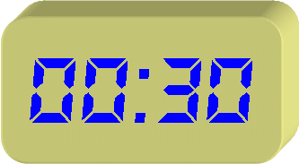
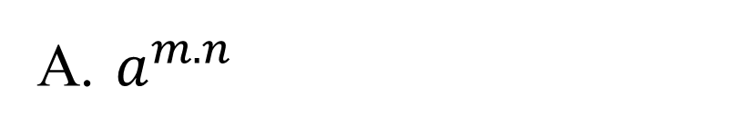
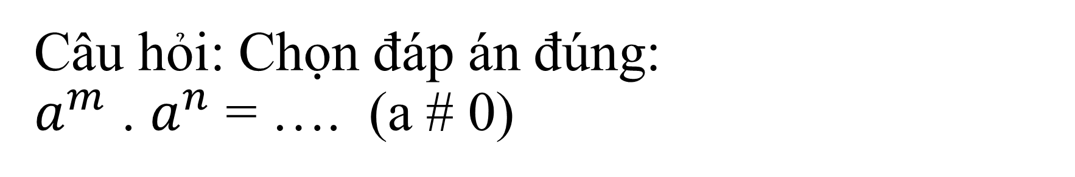
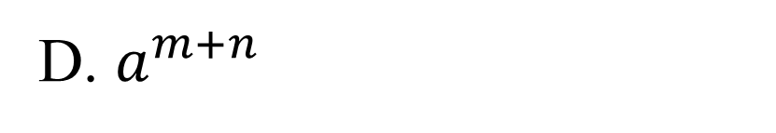
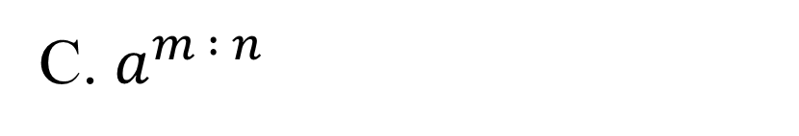
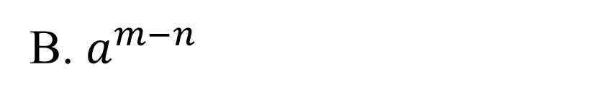
Câu hỏi: Chọn đáp án đúng:
$a^{m}$ . $a^{n}$ = …. (a # 0)
A. $a^{m.n}$
B. $a^{m−n}$
C. $a^{m : n}$
D
D. $a^{m+n}$

Slide 6
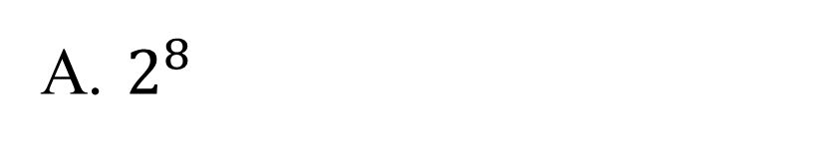
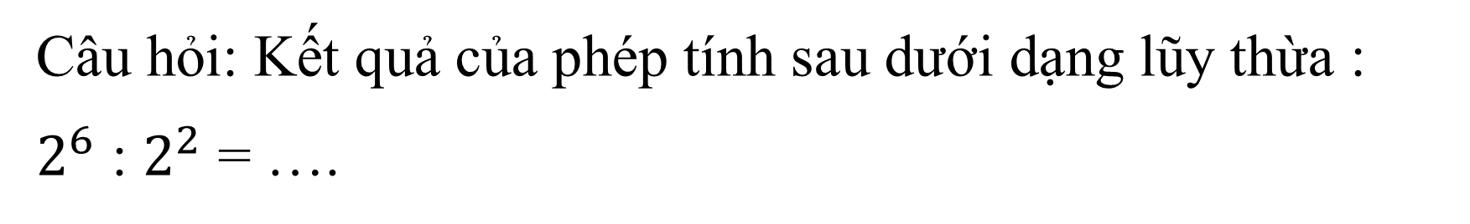
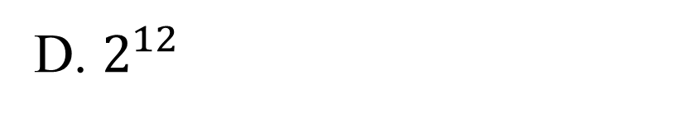

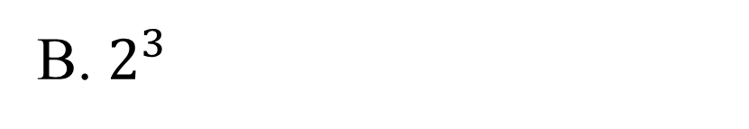
Câu hỏi: Kết quả của phép tính sau dưới dạng lũy thừa :
$2^{6}$ : $2^{2}$ = ….
A. $2^{8}$
B. $2^{3}$
C. $2^{4}$
C
D. $2^{12}$

Slide 7
Câu hỏi: Thứ tự thực hiện các phép tính đối với biểu thức
có dấu ngoặc :
A. () → [] → {}
B. () → {} → []
A
C. {} → [] → ()
D. []→ ()→ {}

Slide 8
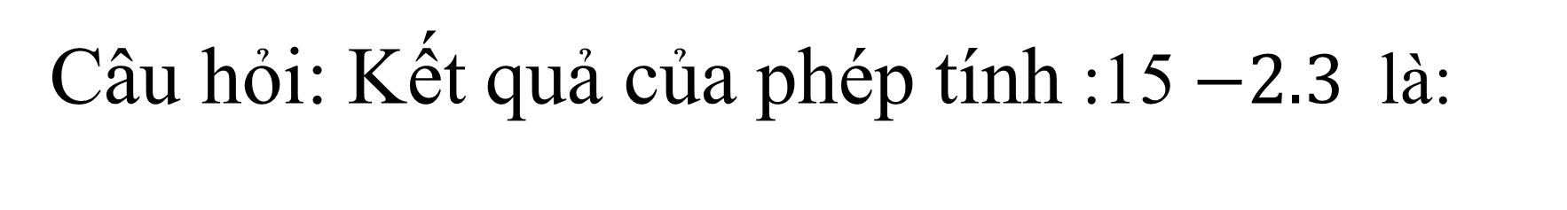
Câu hỏi: Kết quả của phép tính :15$−2.3$ là:
A. 39
B. 9
B
C. 24
D. 21

Slide 9

Ô SỐ MAY MẮN

Slide 10

TIẾT 11. LUYỆN TẬP CHUNG

Slide 11
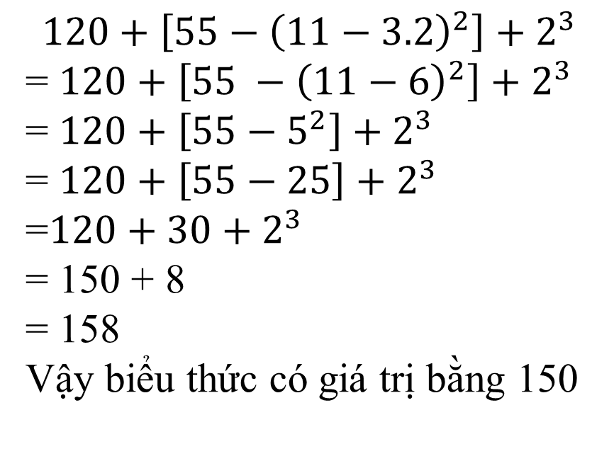
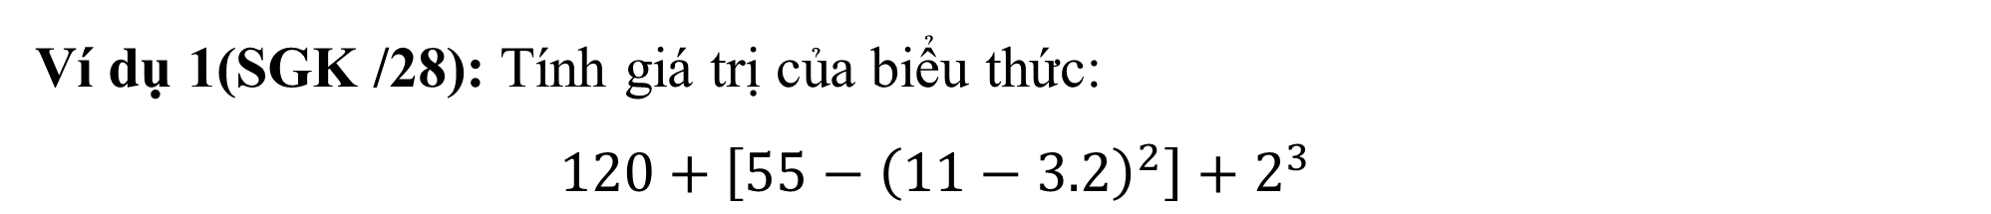
Ví dụ 1(SGK /28): Tính giá trị của biểu thức:
$120+\left[55−{\left(11−3.2\right)}^{2}\right]+2^{3}$
Bài giải
$$120+\left[55−{\left(11−3.2\right)}^{2}\right]+2^{3}$$
= $120+\left[55 −{\left(11−6\right)}^{2}\right]+2^{3}$
= $120+\left[55−5^{2}\right]+2^{3}$
= $120+\left[55−25\right]+2^{3}$
=$120+30+2^{3}$
= 150 + 8
= 158
Vậy biểu thức có giá trị bằng 150

Slide 12
1.50 ( SGK / 28) Tính giá trị của biểu thức:
a) 36 – 18 : 6 b) 2.3² + 24 : 6.2 c) 2.3² + 24 : (6.2)
Bài giải
a) 36 – 18 : 6
= 36 – 3
=33
b) 2.3² + 24 : 6.2
= 2. 9 + 4.2
=18 + 8
= 26
c) 2.3² + 24 : (6.2)
= 2. 9 + 24 : 12
=18 + 2
= 20

Slide 13
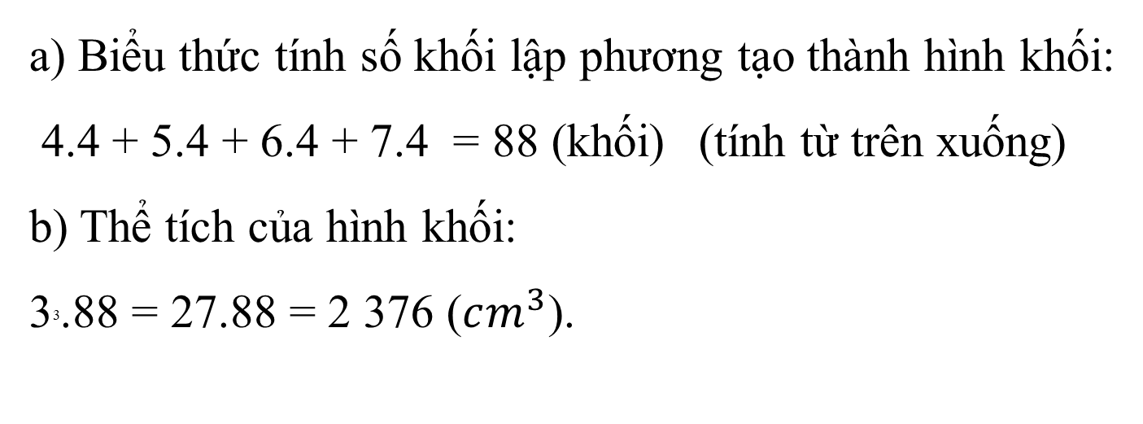
Ví dụ 2 (SGK / 28) :Hình khối bên được ghép bằng những khối lập phương có cạnh 3cm.
a) Lập biểu thức tính số khối lập phương tạo thành hình khối.
b) Tính thể tích của hình khối.
Bài giải
a) Biểu thức tính số khối lập phương tạo thành hình khối:
4.4 + 5.4 + 6.4 + 7.4 = 88 (khối) (tính từ trên xuống)
b) Thể tích của hình khối:
3³.88 = 27.88 = 2 376 ($cm^{3}$).

Slide 14
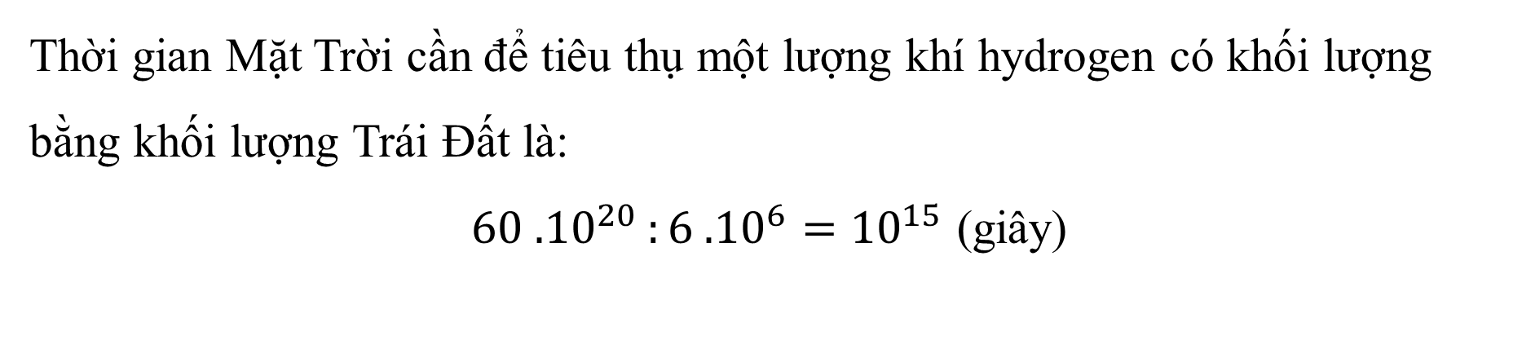
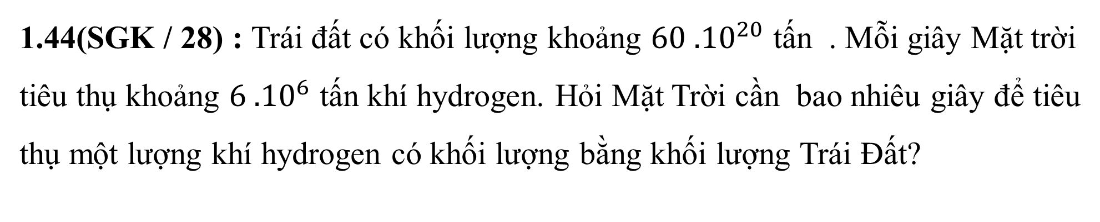
1.44(SGK / 28) : Trái đất có khối lượng khoảng $60 {.10}^{20}$ tấn . Mỗi giây Mặt trời tiêu thụ khoảng ${6 .10}^{6}$ tấn khí hydrogen. Hỏi Mặt Trời cần bao nhiêu giây để tiêu thụ một lượng khí hydrogen có khối lượng bằng khối lượng Trái Đất?
Bài giải
Thời gian Mặt Trời cần để tiêu thụ một lượng khí hydrogen có khối lượng bằng khối lượng Trái Đất là:
$60 {.10}^{20}:{6 .10}^{6}={10}^{15}$ (giây)

Slide 15
1.48(SGK / 27) : Trong 8 tháng đầu năm, một cửa hang bán được 1264 chiếc tivi. Trong 4 tháng cuối năm, trung bình mỗi tháng bán được 164 ti vi. Hỏi trong cả năm , trung bình mỗi tháng cửa hàng đó bán được bao nhiêu ti vi? Viết biểu thức, tính kết quả.
Bài giải
Trong cả năm, trung bình mỗi tháng đó bán được:
(1 264 + 4. 164 ): 12 = 160 (chiếc ti vi)

Slide 16
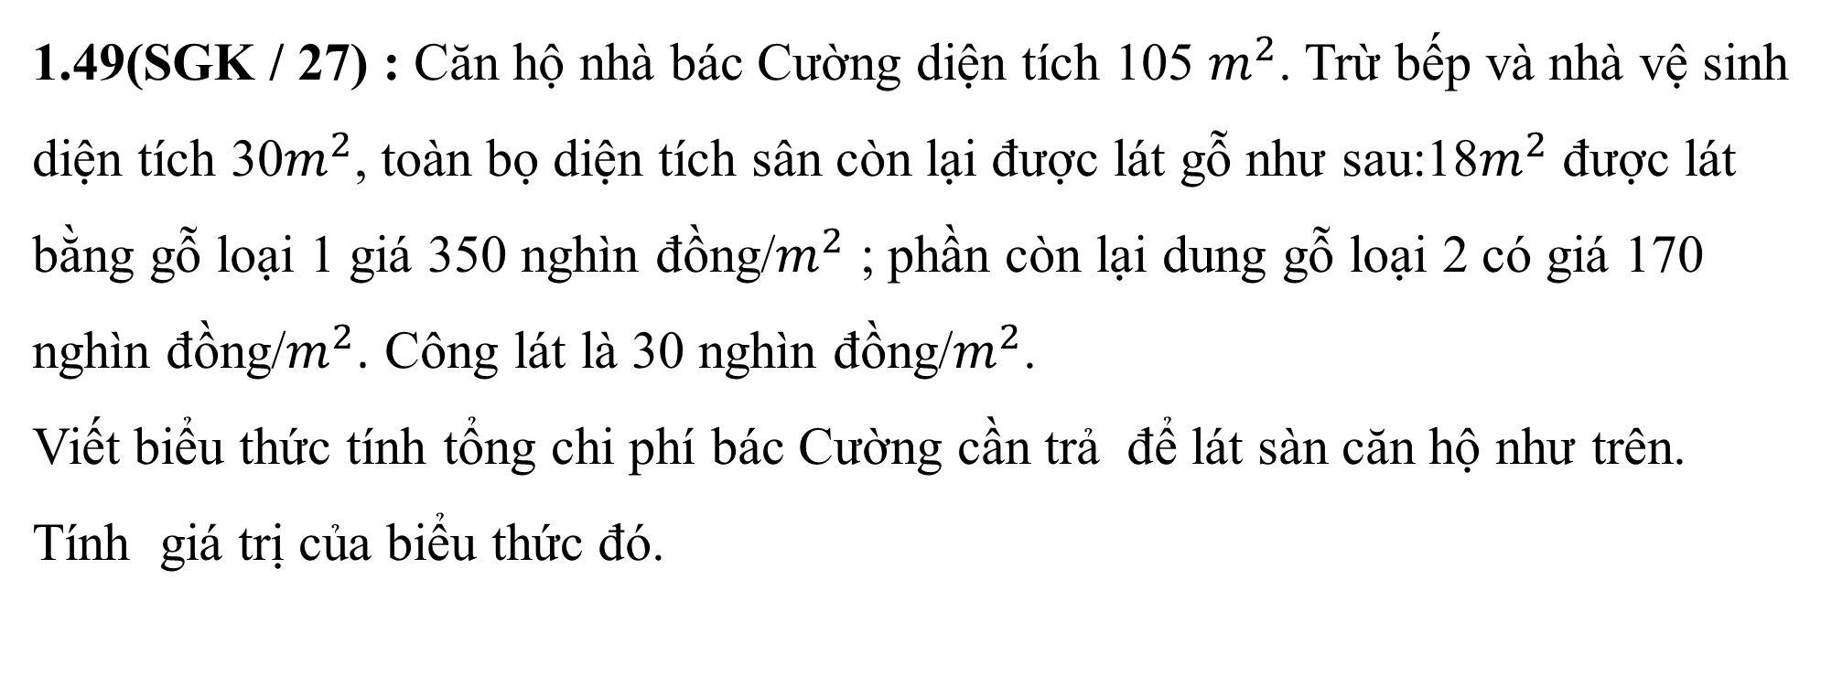
1.49(SGK / 27) : Căn hộ nhà bác Cường diện tích 105 $m^{2}$. Trừ bếp và nhà vệ sinh diện tích 30$m^{2}$, toàn bọ diện tích sân còn lại được lát gỗ như sau:18$m^{2}$ được lát bằng gỗ loại 1 giá 350 nghìn đồng/$m^{2}$ ; phần còn lại dung gỗ loại 2 có giá 170 nghìn đồng/$m^{2}$. Công lát là 30 nghìn đồng/$m^{2}$.
Viết biểu thức tính tổng chi phí bác Cường cần trả để lát sàn căn hộ như trên. Tính giá trị của biểu thức đó.

Slide 17
Bài giải
+ Diện tích sàn cần lát: 105 – 30 (m²)
+ Tổng tiền công: 30.(105 – 30) (nghìn đồng)
+ 18m² gỗ loại 1 có giá: 18. 350 (nghìn đồng)
+ Còn lại[(105 – 30) – 18] m² gỗ loại 2 có giá là:
170.[(105 – 30) – 18] (nghìn đồng)
+ Tổng chi phí Bác Cường cần trả để lát sàn căn hộ là:
30.(105 – 30) + 18. 350 + 170.[(105 – 30) –18]
= 30. 75 + 18.350 + 170.[75 – 18]
= 30.75 + 18.350 + 170. 57
= 2 250 + 6 300 + 9 690
= 18 240 (nghìn đồng) = 18 240 000 (đồng).

Slide 18

Hướng dẫn tự học ở nhà
- Ôn tập, ghi nhớ các quy tắc nhân, chia hai lũy thừa cùng cơ số với số mũ tự nhiên, ghi nhớ thứ tự thực hiện các phép tính trong biểu thức có dấu ngoặc, không có dấu ngoặc.
- Xem lại các ví dụ, bài tập đã làm.
- Làm các bài tập 1.51; 1.52; 1.53/sgk trang 28.
- Chuẩn bị cho nội dung tiết sau: BÀI TẬP CUỐI CHƯƠNG 1.

Slide 19

Xin cảm ơn các thầy cô!
Chóc c¸c em häc giái!

